Slide 1
第4章 相似三角形
4.6 相似多边形
1
2
3
4
5
学习目标
课时导入
感悟新知
随堂检测
课堂小结

Slide 2
知识与技能：理解相似多边形的定义，掌握定义中的两个条件， 理解相似比的意义．
过程与方法：经历相似多边形概念的形成过程，进一步发展归纳、类比、交流等方面的能力.
情感与能力：经历自主探究、合作交流等学习方式的学习及激励评价，在学习中锻炼能力.

Slide 3
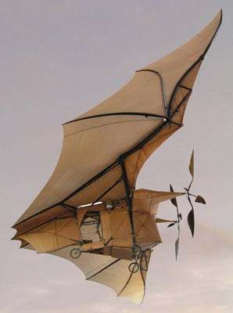
图形的相似性给人类的创造发明带来灵感.19世纪末法国机械师 克莱兰•阿代尔设计的第三架飞行器的形状就是模仿蝙蝠.

Slide 4
知识点
1
相似多边形的概念
观察右图，分别求出图中两个四边形的各条边长(每小格的边长为1单位)，并比较各对应内角的大小.
然后与你的同伴议一议：
C′
D′
A′
B′
C
(1)这两个四边形的角之间有什么关系？
D
∠A=∠A′，∠B=∠B′，
A
B
∠C=∠C′，∠D=∠D′.

Slide 5
观察右图，分别求出图中两个四边形的各条边长(每小格的边长为1单位)，并比较各对应内角的大小.然后与你的同伴议一议：
C′
D′
A′
B′
(2)这两个四边形的边之间有什么关系？
C
D
$\frac{AB}{A′B′}=\frac{BC}{B′C′}=\frac{CD}{C′D′}=\frac{DA}{D′A′}$= $\frac{1}{2}$
A
B

Slide 6
观察右图，分别求出图中两个四边形的各条边长(每小格的边长为1单位)，并比较各对应内角的大小.然后与你的同伴议一议：
C′
D′
A′
B′
(3)这两个四边形的形状之间有什么关系？
C
D
形状相同
A
B
那什么是相似多边形呢？

Slide 7
它们形状相同吗？
B₁
B
A₁
A
C₁
C
F₁
F
E
D
E₁
D₁
这两个五边形是相似五边形

Slide 8
对应角
B₁
B
A₁
A
C₁
C
F₁
F
E
D
E₁
D₁
对应边： AB与A₁B₁，BC与B₁C₁……

Slide 9
一般地，对应角相等，对应边成比例的两个多边形叫做相似多边形.相似多边形对应边的比也叫做相似比.
例如，六边形ABCDEF与六边形A₁B₁C₁D₁E₁F₁相似，记作六边形ABCDEF∽六边形A₁B₁C₁D₁E₁F₁，其中 AB:A₁B₁的值就是相似比.

Slide 10
例1
矩形纸张的长与宽的比为$\sqrt{2}$，沿长边对折，所得的矩形纸张是否和原来的矩形纸张相似？请说明理由.
A
D
B
C

Slide 11
解：沿长边对折后所得的矩形纸张和原来的矩形纸张相似.
理由如下：如右图，
原来的纸张为矩形ABCD，$\frac{BC}{AB}=\sqrt{2}$.
连接BC与AD的中点F，E，
则EF就把矩形分为全等的两个矩形.
A
E
D
B
F
C

Slide 12
在矩形ABFE中，∵$\frac{AB}{BF}=\frac{AB}{\frac{1}{2}BC}=\frac{2}{\sqrt{2}}=\sqrt{2}$，∴$\frac{AB}{BF}=\frac{BC}{AB}$，
即矩形ABFE与矩形BCDA的对应边成比例.
A
E
D
而两个矩形的对应角相等.
所以矩形ABFE与矩形BCDA相似.
B
F
C

Slide 13
菱形
它们相似吗？
12
正方形
10
12
10
它们呢？
正方形
矩形
10
8
10
12

Slide 14
观察下列图形，与(1)是相似多边形的是哪个？
3
2
2
3
2
3
1.5
2
2
2
(1)
(a)
(b)
(c)
(d)
边数不同
对应角不相等
对应边
不成比例

Slide 15
知识点
2
相似多边形的性质
与相似三角形类似，相似多边形有以下性质：
相似多边形的周长之比等于相似比；面积之比等于相似比的平方.

Slide 16
例2
已知，如图，梯形ABCD与梯形A′B′C′D′相似，AD∥BC，A′D′∥B′C′，∠A＝∠A′，AD＝4，
A′D′＝6，AB＝6，B′C′＝12，∠C＝60°.
(1)求梯形ABCD与梯形A′B′C′D′的相似比k的值；
(2)求A′B′和BC的长；
(3)求∠D′的大小．
A′
6
D′
A
4
D
6
B
C
B′
12
C′

Slide 17
已知，如图，梯形ABCD与梯形A′B′C′D′相似，AD∥BC，A′D′∥B′C′，∠A＝∠A′，AD＝4，
A′D′＝6，AB＝6，B′C′＝12，∠C＝60°.
(1)求梯形ABCD与梯形A′B′C′D′的相似比k的值；
解：相似比k＝$\frac{AD}{A^{′}D^{′}}=\frac{4}{6}=\frac{2}{3}.$
A′
6
D′
A
4
D
6
B
C
B′
12
C′

Slide 18
已知，如图，梯形ABCD与梯形A′B′C′D′相似，AD∥BC，A′D′∥B′C′，∠A＝∠A′，AD＝4，
A′D′＝6，AB＝6，B′C′＝12，∠C＝60°.
(2)求A′B′和BC的长；
A′
6
D′
A
4
D
6
B
C
解：∵梯形ABCD与梯形A′B′C′D′相似，
且由(1)知相似比k＝$\frac{2}{3}$ ，∴ $\frac{AB}{A^{′}B^{′}}=\frac{2}{3}$， $\frac{BC}{B^{′}C^{′}}=\frac{2}{3}$，
∵AB＝6，B′C′＝12，∴A′B′＝9，BC＝8.
B′
12
C′

Slide 19
已知，如图，梯形ABCD与梯形A′B′C′D′相似，AD∥BC，A′D′∥B′C′，∠A＝∠A′，AD＝4，
A′D′＝6，AB＝6，B′C′＝12，∠C＝60°.
(3)求∠D′的大小．
A′
6
D′
A
4
D
解：由题意知，∠D′＝∠D.
∵AD∥BC，∠C＝60°，
∴∠D＝180°－∠C＝120°.
∴∠D′＝120°.
6
B
C
B′
12
C′

Slide 20
例3
如图，矩形的草坪长20m，宽10m，沿草坪四周外围有1m的环行小路， 小路的内外边缘所成的矩形相似吗？
不相似.
因为对应边不成比例.

Slide 21
知识点
3
图形的相似
一般地，由一个图形改变为另一个图形，在改变的过程中保持形状不变（大小可以改变），这样的图形叫做图形的相似.

Slide 22
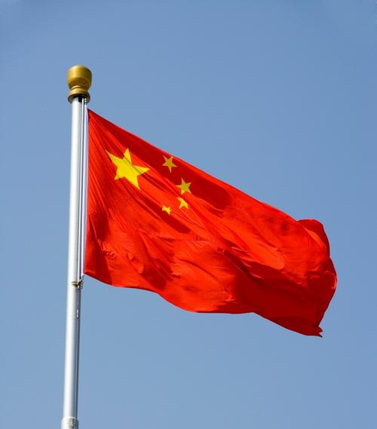
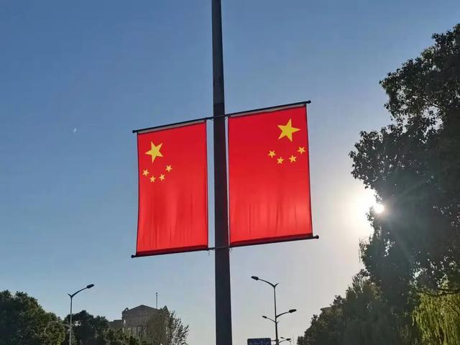
图形的相似在生活中有着广泛的应用，如地图的绘制，照片的放大与缩小.

Slide 23
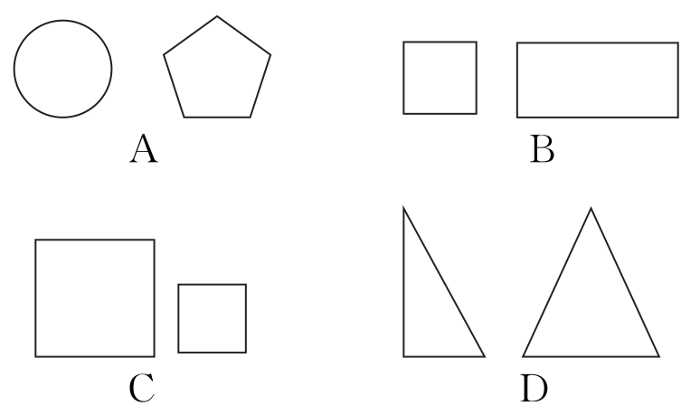
1．
观察下列每组图形，是相似图形的是( )
C

Slide 24
2．
下列图形中不一定相似的是( )
A．两个矩形
B．两个圆
C．两个正方形
D．两个等边三角形
A

Slide 25
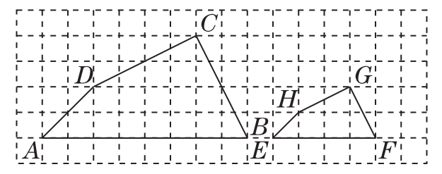
3．
如图，四边形ABCD和四边形EFGH相似，且顶点都在方格纸的格点上，它们的相似比是( )
A．1∶2
B．1∶4
C．2∶1
D．4∶1
C

Slide 26
相似多边形
定义：
一般地，对应角相等，对应边成比例的 两个多边形叫做相似多边形.
相似多边形
相似比：
相似多边形对应边的比叫做相似比.
相似多边形的周长之比等于相似比；
相似多边形的面积之比等于相似比的平方.
性质：

